Slide 1
«Слава Армии Российской»
Учитель начальных классов
МСКОУ СКОШ VIII вида г.Серпухов
Листопад Светлана Владимировна

Slide 2


Slide 3
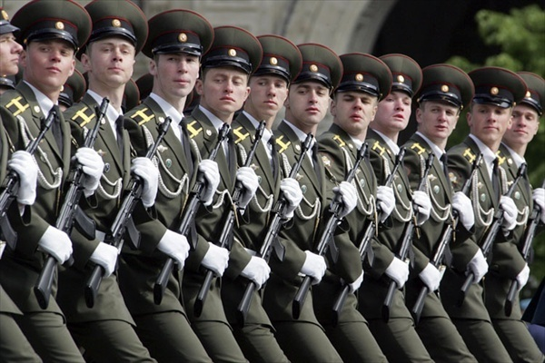
Российская армия.

Slide 4
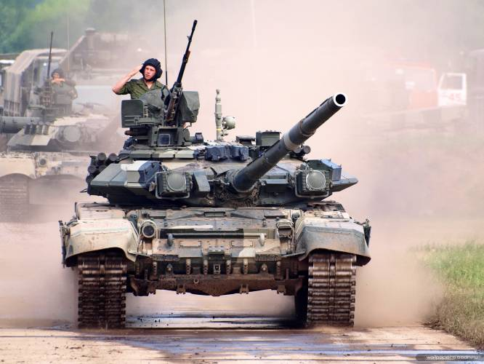
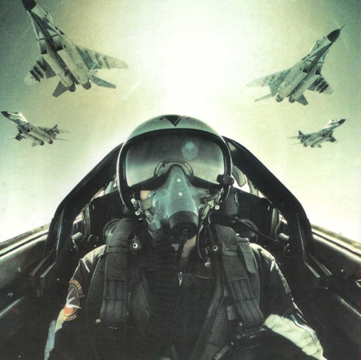
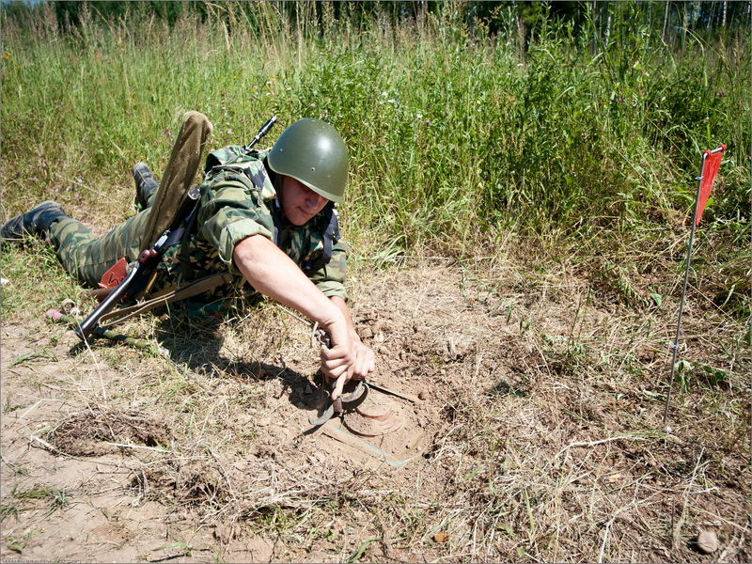
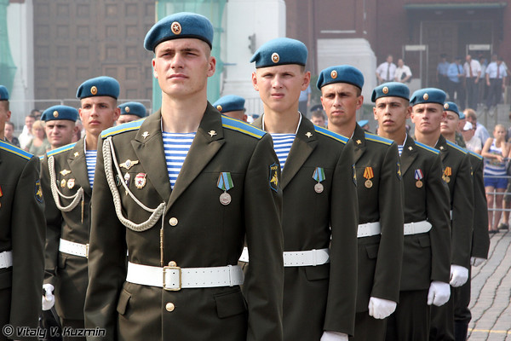

Slide 5
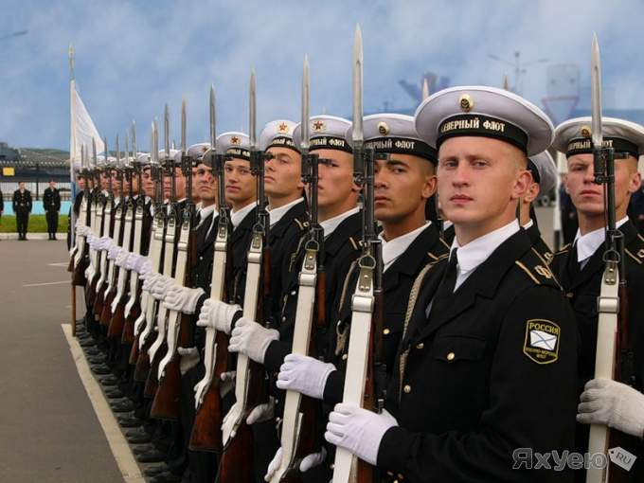
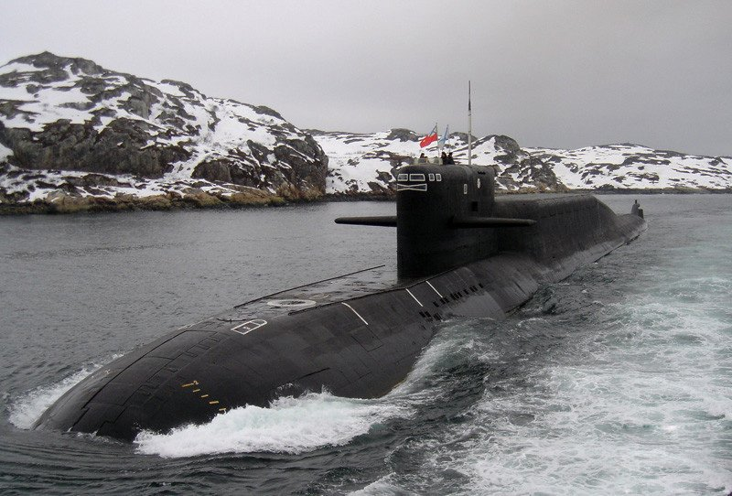
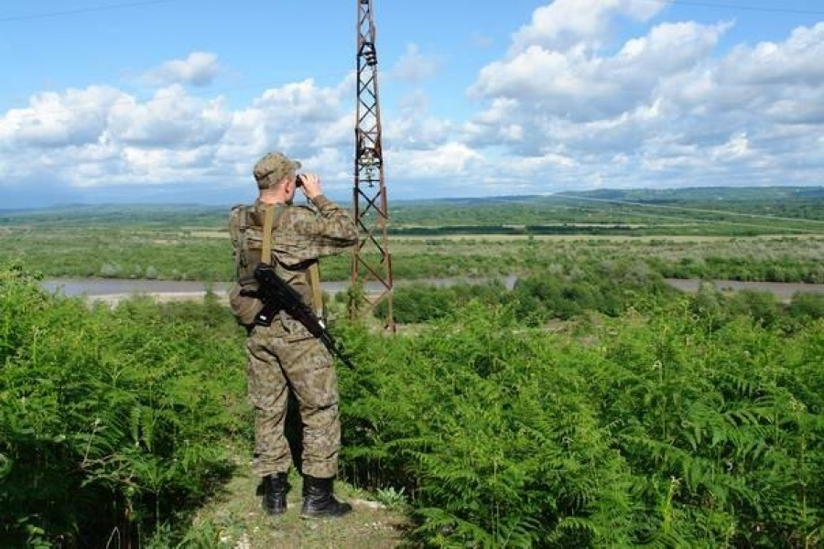

Slide 6
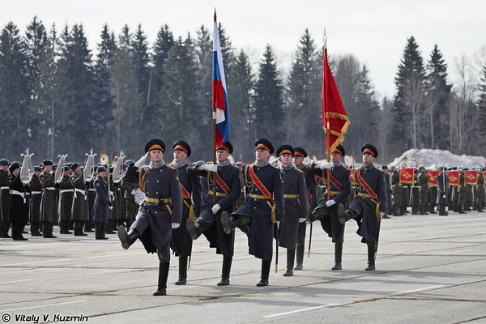

Slide 7
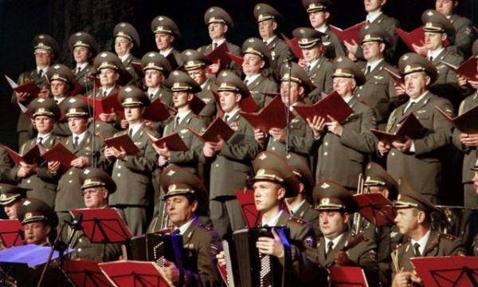

Slide 8

Для некоторых людей праздник 23 февраля остался днем мужчин, которые служат в армии или в каких-либо силовых структурах. Тем не менее, большинство граждан России и стран бывшего СССР склонны рассматривать День защитника Отечества не столько, как годовщину великой победы или День Рождения Красной Армии, сколько, как День настоящих мужчин. Защитников в самом широком смысле этого слова.

Slide 9


Slide 10
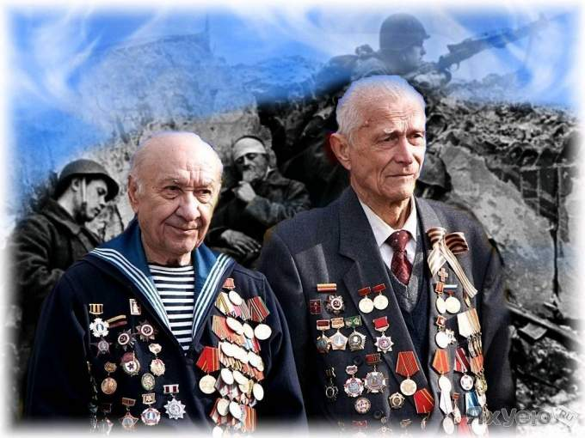


Slide 11

С праздником Армии!
С праздников воинов,
С праздником братьев,
Отцов и мужей,
Их устремлениями,
Славы достойными,
Мир сбережен
на планете людей.

Slide 12
